Slide 2
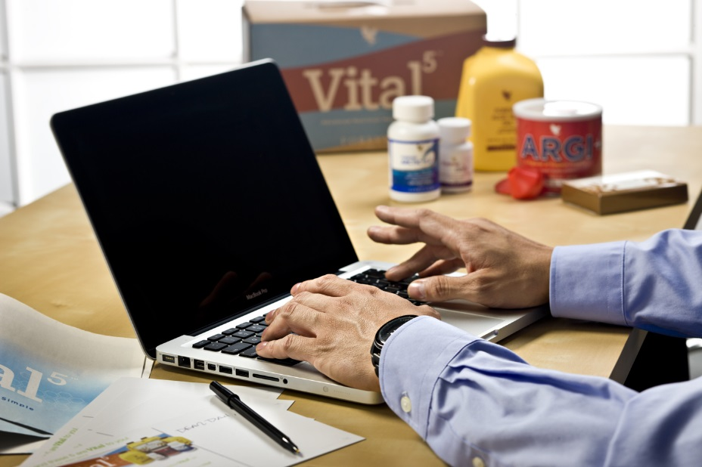
Нашите производи
Дали ги употребувате производите?
Дали употребувате пет и повеќе производи? Кои се тие?
Кои се вашите впечатоци?
Кој е вашиот омилен производ?

Slide 3
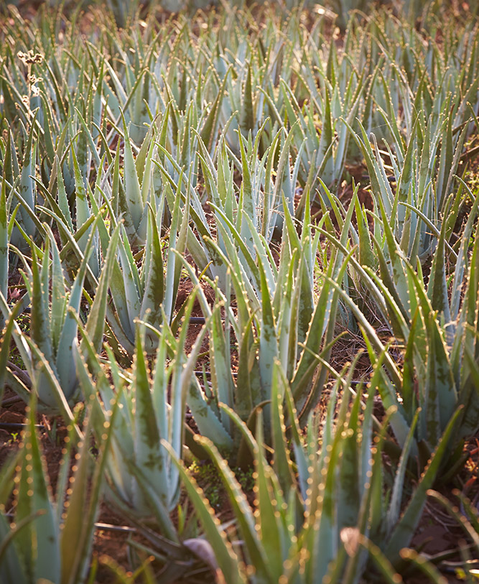
Форевер - компанијата
Светски лидер во природните производи за здравје, нега на кожата, лична хигиена и убавина
Компаниите од семејството на Форевер се најголемиот производител и распространувач на алое вера во светот
Годишни продажби поголеми од $3,2 млрд. во повеќе од 158 држави
Активи над $1,5 млрд., богата компанија без долгови

Slide 4
Зошто алое? Историјата
Во 1862 г. Георг Еберс прв открива древни сведоштва за неговата употреба на египетски папирус од 1552 г. п.н.е.
Други истражувања покажуваат дека било користено и од кинеската и индиската древна култура
Древногрчки и римски лекари како Диоскорид и Плиниј Стари имале корист од неговите квалитети. Легендите велат дека Аристотел го убедил Александар Велики во 333 г. п.н.е. да го освои островот Сокотра, каде се одгледувало алое, за да може да ги лекува ранетите војници
Растението го користеле египетските царици Нефертити и Клеопатра за да ја зачуваат нивната легендарна убавина

Slide 5
Зошто алое? Својства
Антисептично
Смирува чешање
Го потпомага имунитетот
Придонесува за добра циркулација
Антисептично
Успокоява сърбежи
Подпомага имунната система
Осигурява здравословно кръвообращение
Почиства по естествен път
Прониква дълбоко в кожата и я овлажнява
Природно чисти
Продира длабоко
Ја хидратира кожата
Хранително
Антибактериално
Хранливо
Антибактериско
градење на успешен бизнис

Slide 6
Дејството на алое вера станува се повидливо со тек на времето
30-дневна гаранција, доживотно задоволство

Slide 7
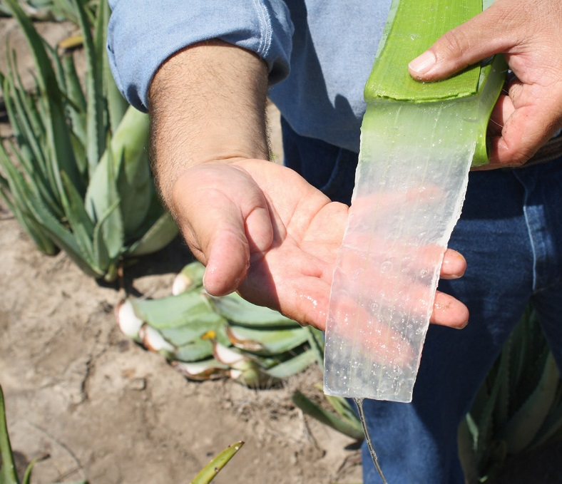
Зошто алое од Форевер?
Сами го одгледуваме
Природно - без пестициди и хербициди
Зрели растенија
Рачно берење и филетирање
Непосредна преработка
Патентиран процес на стабилизација
Пакување, испорака и достава низ целиот свет

Slide 8
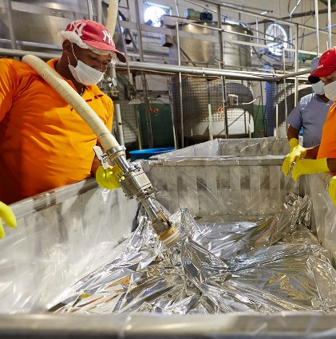
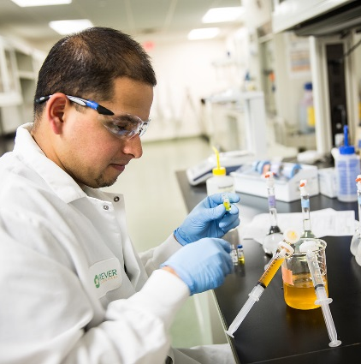
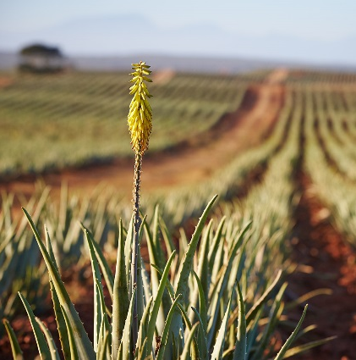
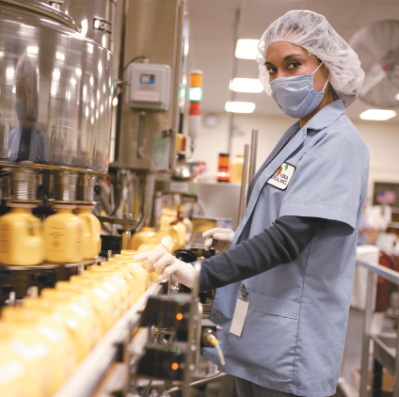
Целосно природна стабилизација
Сорбитол – природна состојка на овошје и пченка
Аскорбинска киселина – природен витамин С
Токоферол – природен витамин Е (масло од пченичен зародиш, ориз и други растителни масла)
Натриев бензоат – природна состојка од шумски плодови
Лимонска киселина – од цитруси
Ксантан – природна состојка од морски алги

Slide 9
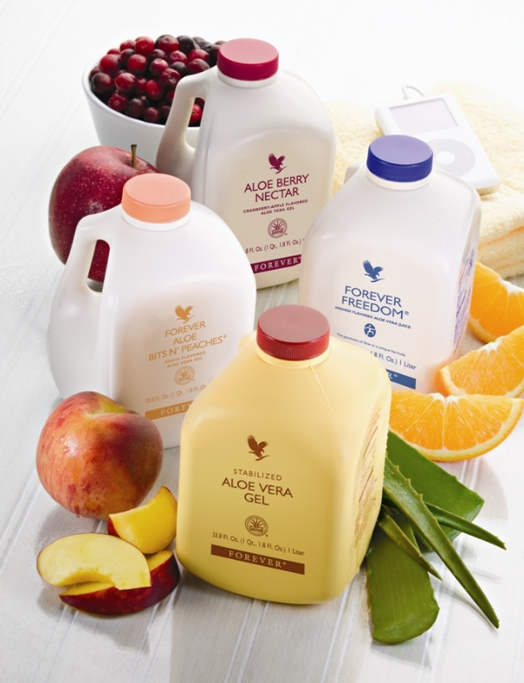
Производите на Форевер:
пијалоци
Претставуваат речиси половина од вкупните продажби на Форевер
Четири здрави пијалоци од стабилизирано алое – чист гел од алое вера, нектар од алое и брусници, нектар од алое и праски и Форевер фридом
Поместин пауер, Џебно алое и Џебен фридом
Рекламни материјали – флаери „10 причини да пиеме алое“, „Алое вера – факти“ и „Зошто АЛОЕ ВЕРА“, „Производи“

Slide 10
10 причини да пиеме алое вера

Slide 11
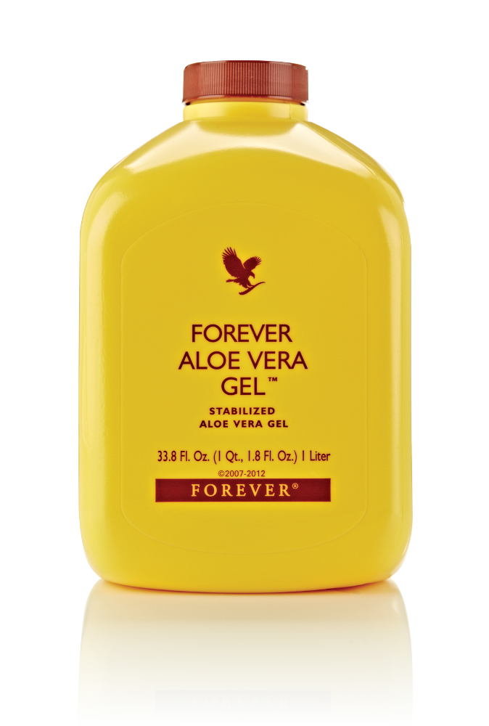
Пијалоци Гел од алое вера
Нашиот гел од алое вера е идентичен со гелот во свежо исечен лист од алое
Содржи изобилие од витамини, минерали, ензими и аминокиселини
Го поддржува дигестивниот систем
Помага за регенерација на кожата
Го поддржува енергетското ниво
Го балансира имунолошкиот систем
Користете го секојдневно како природен пијалок за здравје и виталност
Пијте 60-120 мл дневно

Slide 12
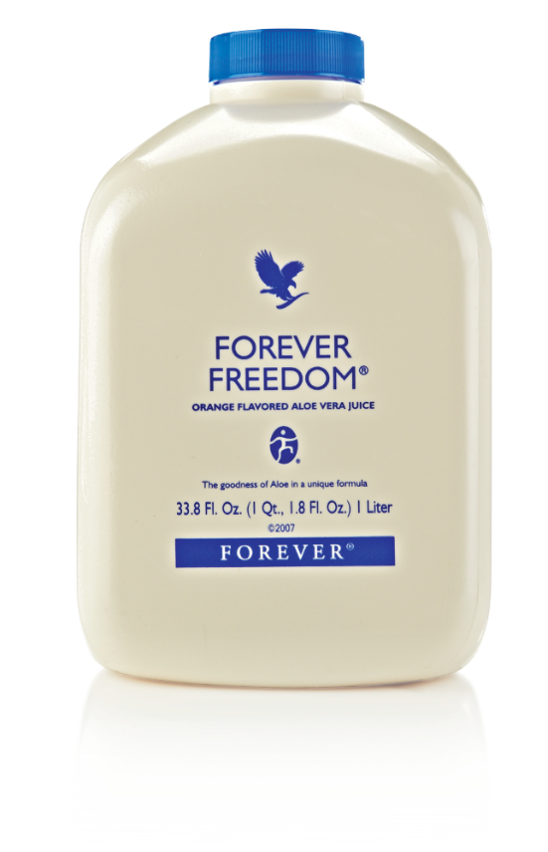
Пијалоци Форевер фридом
Сите корисни својства на гелот од алое вера
Уникатна комбинација од стабилизиран гел од алое со глукозамин сулфат, хондроитин сулфат и МСМ
Придонесува за одржување на здравјето и подвижноста на `рскавиците и зглобовите
Идеален за спортисти и луѓе кои сакаат да ја задржат својата подвижност
Користете го секојдневно како природен пијалок за добро здравје и виталност
Пијте 60-120 мл дневно

Slide 13
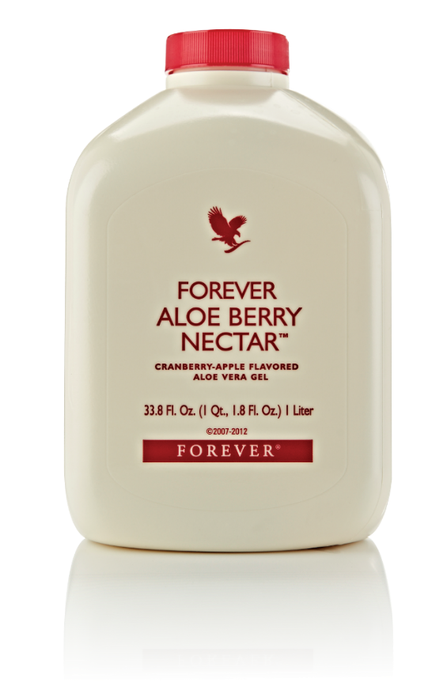
Пијалоци Нектар од алое и брусници
Сите корисни својства на гелот од алое вера
Ги нуди дополнителните квалитети на природните сокови од јаболка и брусница
Витаминот С и пектинот во јаболките придонесуваат за прочистување и детоксикација на кожата
Го поддржува здравјето на уринарниот систем
Користете го секојдневно како природен пијалок за добро здравје и виталност
Пијте 60-120 мл дневно

Slide 14
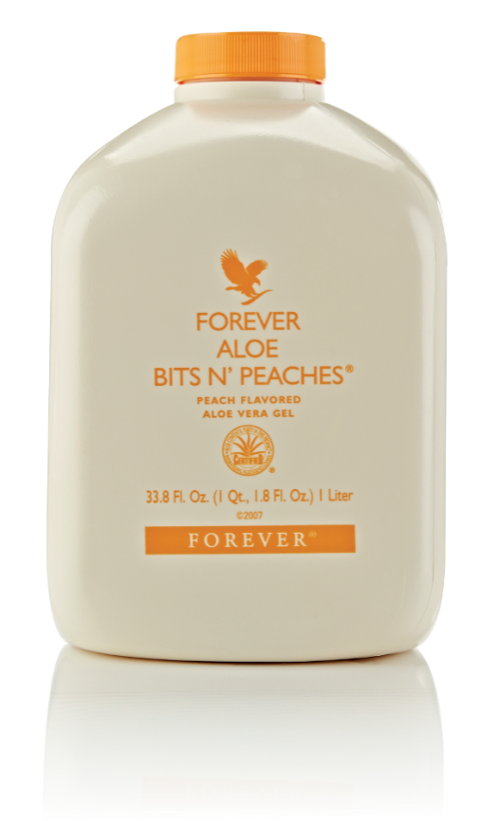
Пијалоци Нектар од алое и праски
Сите корисни својства на гелот од алое вера
Содржи цели хранливи парченца алое, потопени во аромата на зрели праски
Обезбедува вредни каротеноиди – корисни антиоксиданти и извор на витамин А
Одличен пијалок за деца
Користете го секојдневно како природен пијалок за добро здравје и виталност
Пијте 60-120 мл дневно

Slide 15
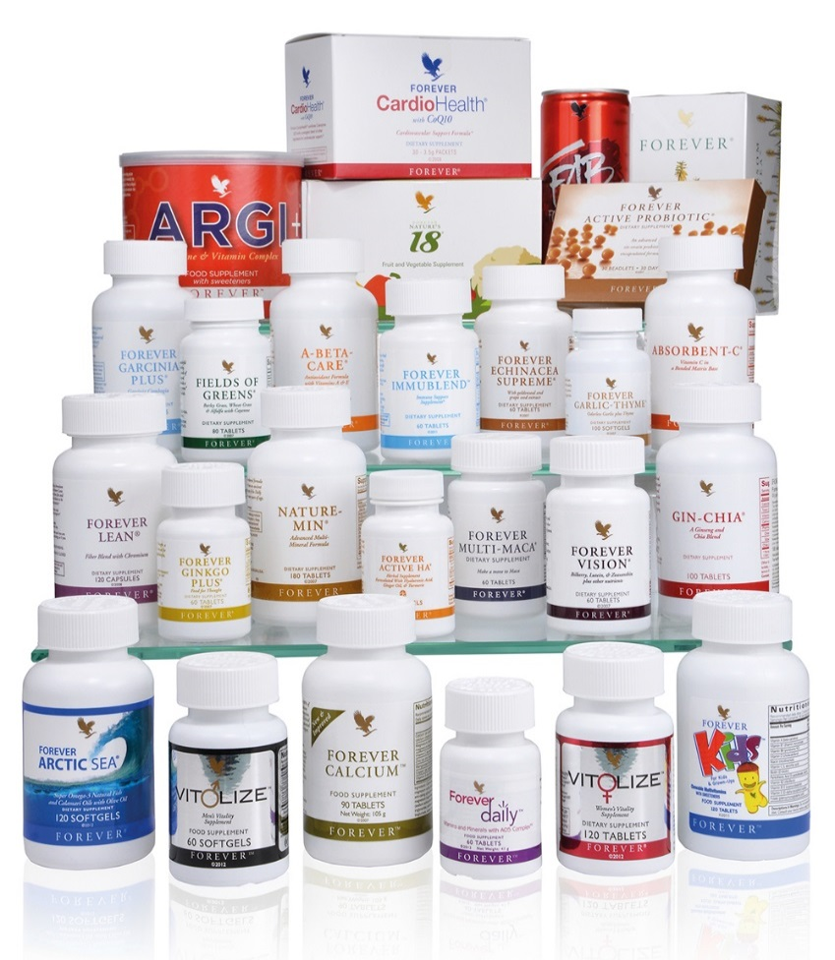
Производите на Форевер
Додатоци во исхраната
Доброто здравје започнува со добрата исхрана
Додатоците на Форевер се произведуваат од најквалитетни природни состојки, одгледани и добиени на одбрани места, што овозможува максимална апсорпција во телото
Произведени по најсовремени технологии
Широка гама, ги покрива сите возрасти и потреби од хранливи материи

Slide 16
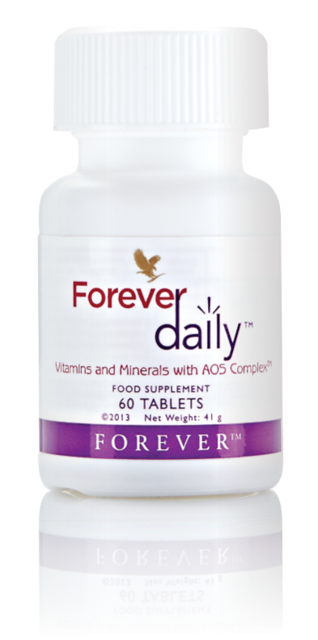
Додатоци во исхраната
Форевер дејли
Комбинација од 55 хранливи состојки, вклучително незаменливи витамини и минерали.
Револуционерен систем за оптимална апсорпција на нутриентите – патентиран АОС комплекс од алое и олигосахариди
Идеално балансирана содржина за максимален ефект
Оптимални количества фитонутриенти и биофлавоноиди од овошје и зеленчуци
По две таблети дневно

Slide 17
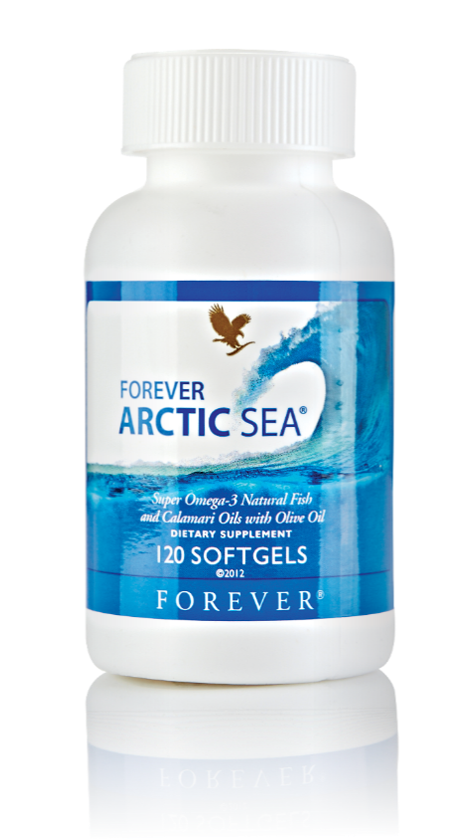
Додатоци во исхраната
Арктичко море
Идеален сооднос помеѓу омега-3 масните киселини за оптимален ефект
Чист извор на ЕПА и ДХА
Омега-3 придонесуваат за здравјето на срцето
Го потпомагаат здравјето на очите, мозокот, зглобовите и нервниот систем
Помага за подобра концентрација и вештини за усвојување на наученото кај децата
Две гел-капсули три пати дневно со храна

Slide 18
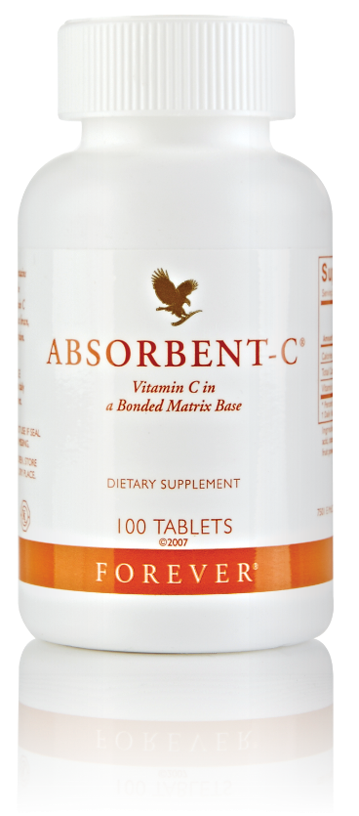
Додатоци во исхраната
Абсорбент-С
Човечкиот организам не произведува витамин С и затоа треба да се внесе преку храна, пијалоци и додатоци во исхраната
Содржи овесни трици кои ја потпомагаат поквалитетната апсорпција на витаминот С
Силен антиоксидант, учествува во системот кој го штити организмот од слободните радикали
Поддржува здрав респираторен систем
Ги поддржува кожата и зглобовите
По една таблета три пати дневно

Slide 19
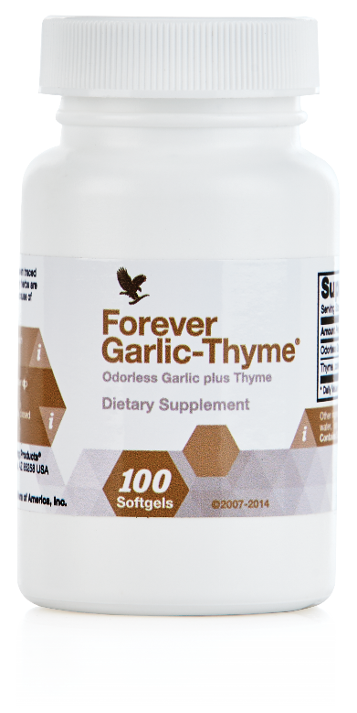
Додатоци во исхраната
Лук и мајчина душичка
Два силни антиоксиданти во капсули без мирис, кои го поддржуваат доброто здравје и помагаат за намалување на холестеролот
Придонесува за претворање на мастите во енергија и го заштитува телото од слободни радикали
Поддржува здрав респираторен систем
Содржи алисин – моќен антибактериски агент, кој продира во крвотокот, цревата и кожата
По една гел капсула со храна

Slide 20
Додатоци во исхраната
Зелени полиња
Мулти-витамини и мулти-минерали, кои ги обезбедуваат корисните состојки на зелената храна во две таблети дневно
Комбинација од зелен јачмен, стебленца од млада пченица, луцерка и лут црвен пипер за поддршка на циркулацијата и размената на материи
Моќен антиоксидант
По една таблета два пати дневно

Slide 21
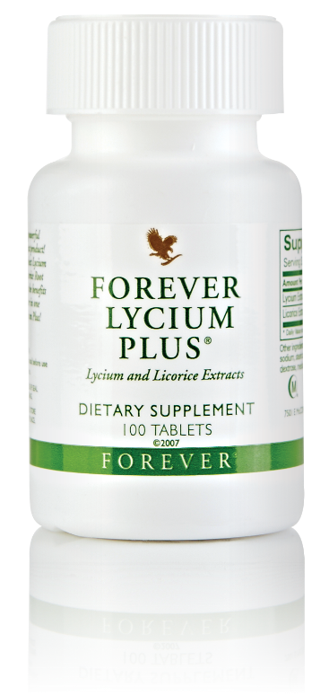
Додатоци во исхраната
Лициум плус
Лициум плус е извор на моќни антиоксиданти, биофлавоноиди и други корисни фитонутриенти
Лициумот, познат и како гоџи бери, расте во Кина и со векови се користи како природен лек
Во комбинација со флавоноиден екстракт од сладок корен
Го подобрува тенот на кожата и здравјето на очите
Ги храни црниот дроб и бубрезите
По една таблета три пати дневно

Slide 22
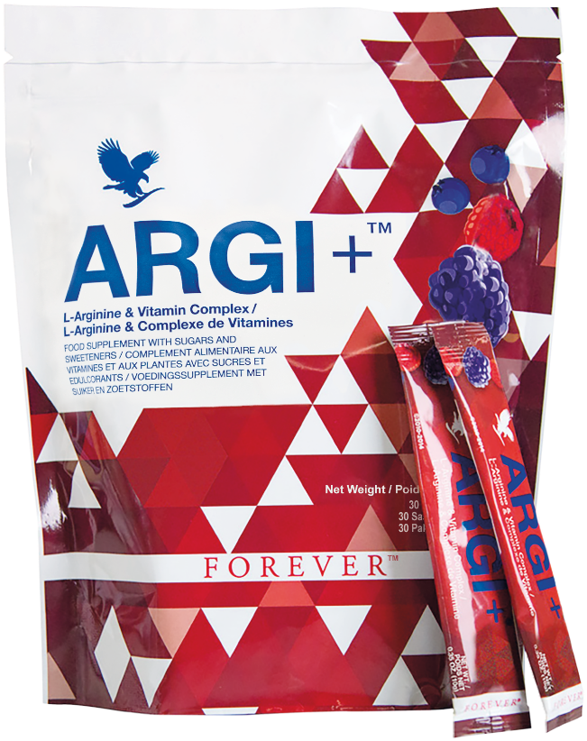
Додатоци во исхраната
Арги+
5 г од аминокиселината L-аргинин во една доза
L-аргининот е наречен „чудесна молекула“, бидејќи придонесува за производството на азотен оксид кој ја подобрува циркулацијата
Дава енергија, помага за регулирање на крвниот притисок, ги поддржува органите, имунитетот, мускулите, коските, ткивата и дигестијата
Плус катализирачки комплекс од витамини и патентиран овошен микс, богат со антиоксиданти
По една ќесичка во чаша вода или гел од алое вера

Slide 23
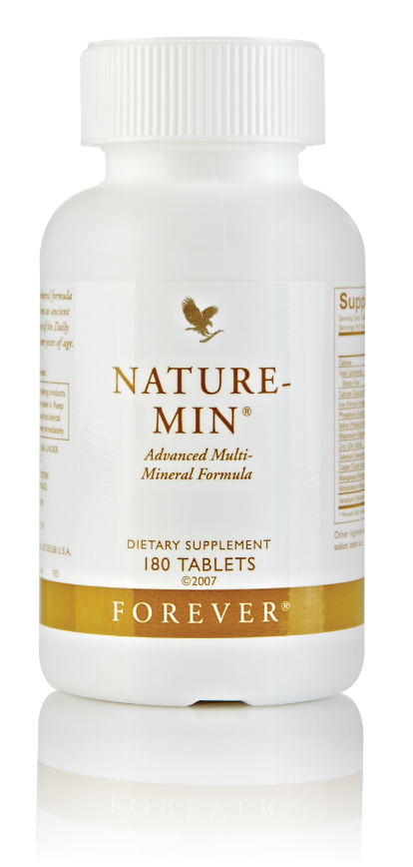
Додатоци во исхраната
Нејчр-мин
Минералите треба да се внесуваат со храната, но таа е сѐ посиромашна со овие незаменливи елементи
Важни се за човечкиот организам – го регулираат балансот на течностите, ги градат коските и забите, ги активираат гените и хормоните и учествуваат во многу процеси во телото
Оптимално усвоиви хелатни форми во природни седименти од морското дно
Одлично балансирани макро- и микроелементи во секоја таблета
По две таблети два пати дневно

Slide 24
Додатоци во исхраната
Вит♀лајз за неа
Природна комбинација од антиоксидантни плодови, билки, витамини и минерали за виталноста на жените
Го поддржува здравјето на уринарниот систем.
Придонесува за добра состојба на репродуктивните органи.
Обезбедува нутриенти за хормонален баланс.
Ја помага заштитата од слободни радикали.
По две таблети два пати дневно

Slide 25
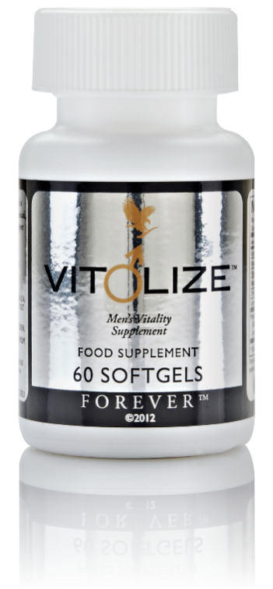
Додатоци во исхраната
Вит♂лајз за него
Патентирана комбинација од состојки за машкото здравје кои тешко се внесуваат преку храната во потребните количества и сооднос.
Оптимален баланс за комплетна поддршка на простатата.
Во комбинација со здрава исхрана и доволно движење, предлага природно решение за поддршка на виталноста на мажите.
Обезбедува полифеноли, еднакви на цела калинка.
По две гел капсули дневно.

Slide 26
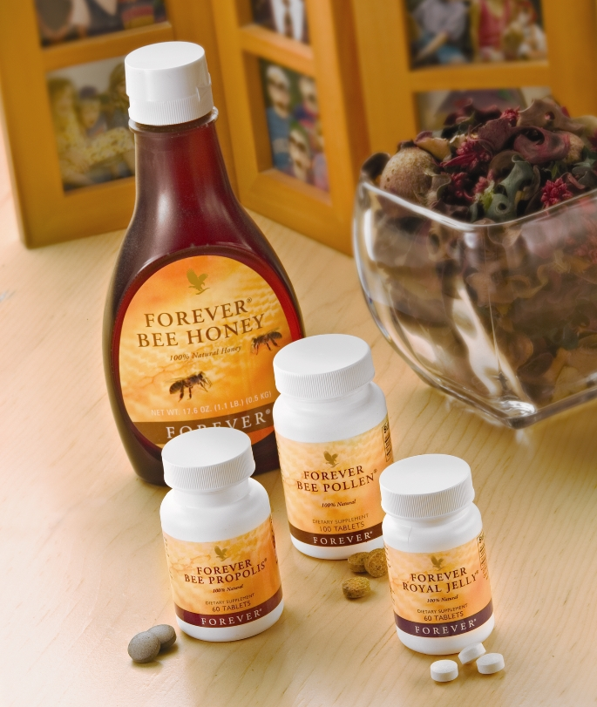
Производите на Форевер
Пчелни производи
Форевер предлага 100% природни матичен млеч, полен, мед и прополис со највисок квалитет
Се добиваат во чиста средина без хемиски загадувачи како пестициди и хербициди
Сите наши производи од кошница се природни и богати со хранливи материи

Slide 27
Пчелни производи
Пчелен прополис
5000-годишна историја
Прополисот е леплива смола, собирана од пчелите за одржување на чисти кошници
100% природен, без конзерванси и обојувачи
Состојки богати со витамини, минерали, ензими и аминокиселини
Збогатен со матичен млеч
Помага во природната одбрана на организмот
Поддржува здрав респираторен систем
Една таблета два пати дневно

Slide 28
Пчелни производи
Пчелен полен
Природна „суперхрана“
Обезбедува широк спектар од важни хранливи материи и минерали
Содржи протеини и 22 аминокиселини, вклучително сите 8 незаменливи, кои организмот не ги произведува сам
Придонесува за поддршка на добра циркулација, ја помага дигестијата и го зајакнува имунолошкиот и нервниот систем
По една таблета три пати дневно

Slide 29
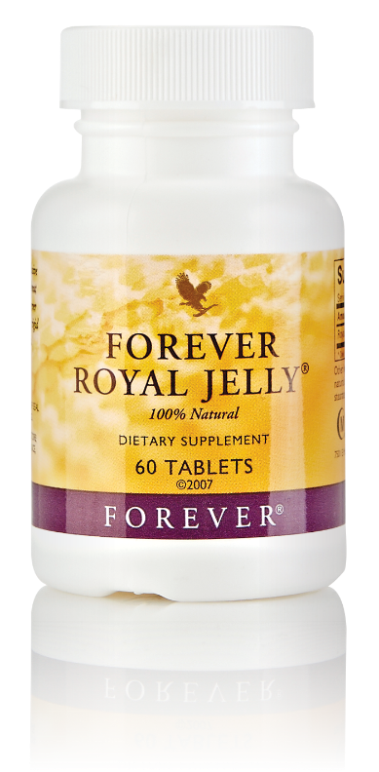
Пчелни производи
Матичен млеч
Специјална мешавина од ензими со која се храни пчелата мајка
Содржи протеини, минерали, витамини A, C, D, E и B-комплекс, како и сите 8 незаменливи аминокиселини
Ја стимулира размената на материите и помага за елиминирање на заморот
Ја одржува кожата здрава
Особено погоден при борба со стресот
Една таблета три пати дневно

Slide 30
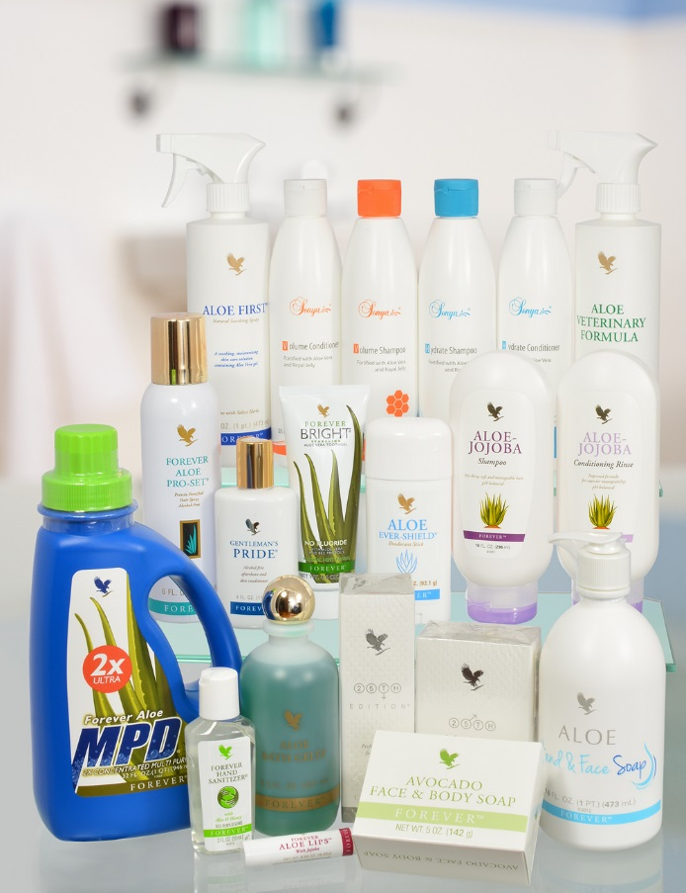
Производите на Форевер
Лична хигиена
Нашата гама од производи за лична хигиена со алое вера е погодна за целото семејство
Користени се само најквалитетни
состојки
Нежни и погодни за особено
чувствителна кожа

Slide 31
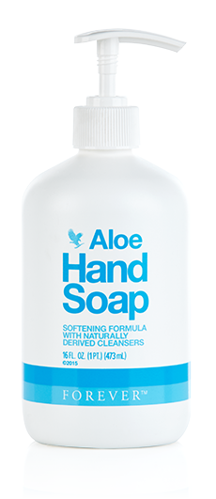
Лична хигиена
Алое сапун за раце
Основна состојка е стабилизираниот гел од алое вера
Додадени екстракт од краставица, масло од кора од лимон и маслиново масло
Густ, бисерен сапун кој ја навлажнува кожата
Измивачки средства, природно извлечени од кокос за нежно и меко чистење
Прави богата пена и остава чувство за чиста, мазна и свиленкаста кожа
Формула за омекнување и нежен мирис на камилица
Без парабени

Slide 32
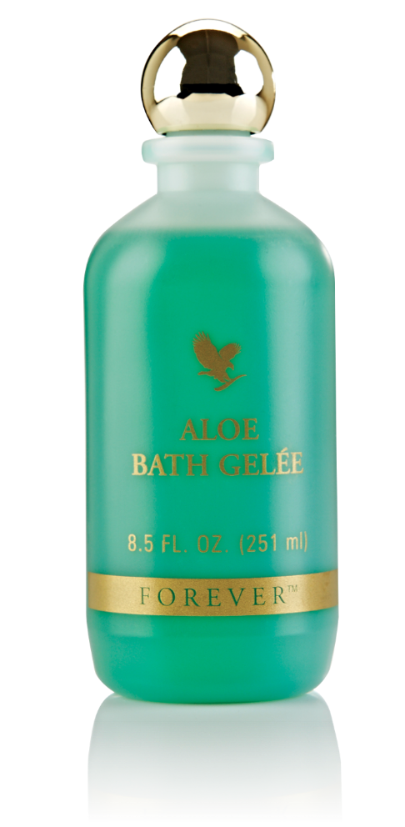
Лична хигиена
Гел за бања и туш со алое
Основна состојка е стабилизираниот гел од алое вера
Нежен, навлажнувачки производ за бања и туш
Специјална формула која ја прави кожата мека и мазна
Не иритира и не суши
Погоден за чувствителна кожа

Slide 33
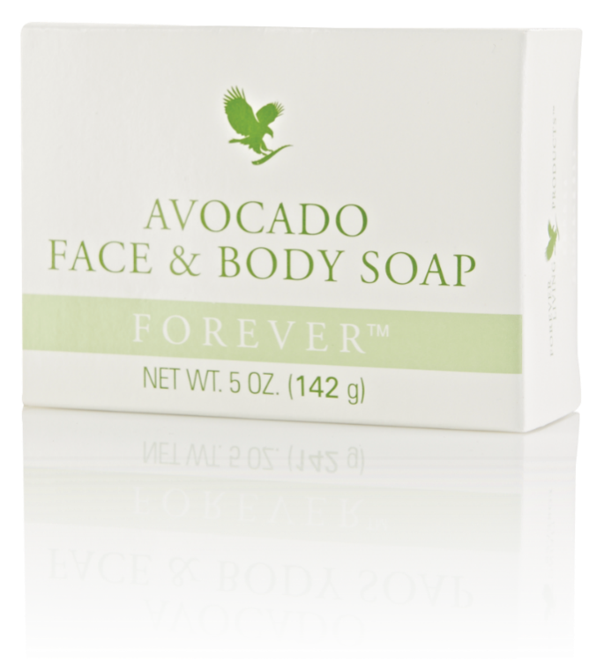
Лична хигиена
Сапун за лице и тело со авокадо
Содржи 100% чисто масло од авокадо – богат извор на витамини A, B, D и E
Содржи антиоксиданти кои се борат со слободните радикали
Истовремено ја чисти и навлажнува кожата
Авокадото е погодно за сите типови кожа – нежно ја измива помрсната, ја смирува и храни сувата и чувствителната
Дејството му продолжува долго откако сте сѐ искапиле

Slide 34
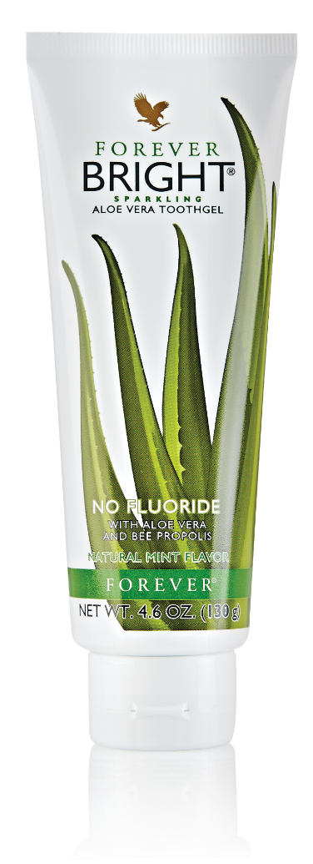
Лична хигиена
Гел за заби со алое
Нежна формула, без флуор, која содржи алое вера и пчелен прополис
Ги чисти, заздравува и штити забите и непцата, бидејќи се бори со плакот
Има избелувачки ефект без агресивни состојки
Има антибактериско дејство
Неабразивна формула
Свеж мирис на ментол
Зелена боја – интересна за децата

Slide 35
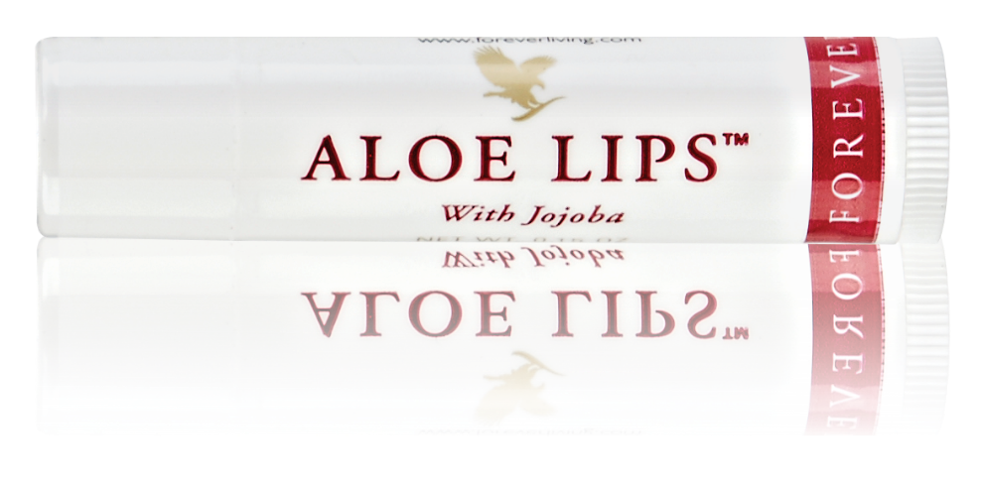
Лична хигиена
Балсам за усни
Хидратантна формула со алое вера и масло од јојоба
Заштитува при ниски и високи температури
Ги омекнува и навлажнува усните
Погоден за сите делови на телото за
смирување на иритирана кожа
Компактна големина
Погоден за скијање или на плажа

Slide 36
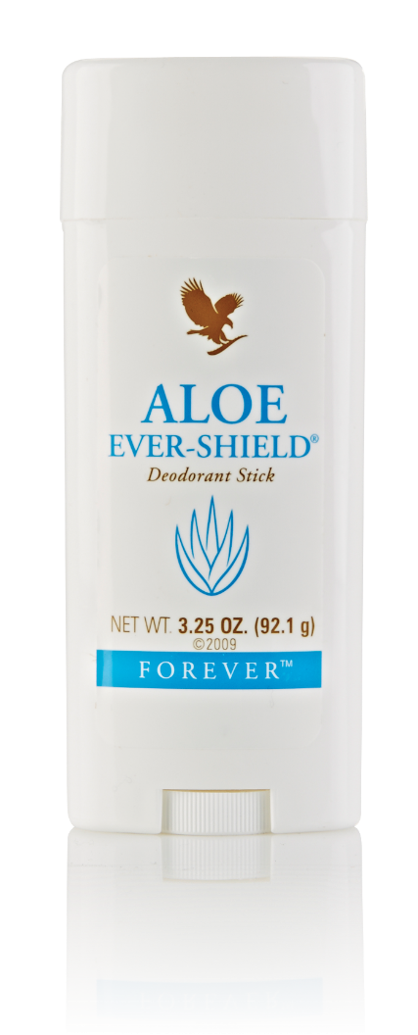
Лична хигиена
Сув дезодоранс со алое
Безбедна, ефективна, долготрајна заштита
Не содржи алуминиеви соли
Свеж мирис на чисто
Може да се користи веднаш по бричење или депилација
Не остава траги на облеката
Удобно пакување
Економичен – ќе го користите со месеци

Slide 37
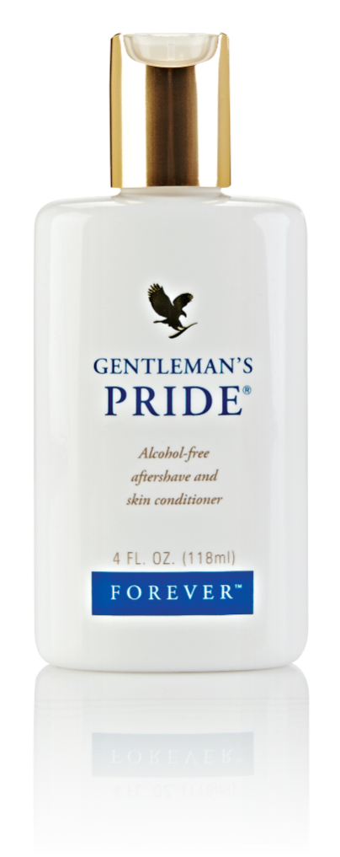
Лична хигиена
Балсам за после бричење
Формула без алкохол, со омекнувачки и навлажнувачки состојки за нежна, заштитена и регенерирана кожа
Идеален за смирување на иритираната кожа по бричењето
Пријатен мирис
Содржи хиалуронска киселина, за да го чува младешкиот изглед на кожата

Slide 38
Лична хигиена
Шампон од алое и јојоба
Формула базирана на чист гел од алое за сјајна, мека и лесна за оформување коса
Стабилизираниот гел од алое вера има благотворно дејство на косата и скалпот
Маслото од јојоба има кератинизирачки ефект, ја потенцира природната боја и сјајот на косата
Со бугарско етерично масло од лаванда и масло од шипки, содржи и витамини А и С
Со балансиран pH и без сулфати
Погоден за сите типови коса

Slide 39
Лична хигиена
Балсам од алое и јојоба
Витамини од В комплекс, масла од макадамија и јојоба и бугарско етерично масло од лаванда се грижат за сјајот на косата, го навлажнуваат скалпот и го олеснуваат расчешлувањето и оформувањето
Стабилизираниот гел од алое вера има благотворно дејство на косата и скалпот
рН-балансирана формула, која ја покрива целата коса за да ја намали појавата на расцветани врвови
За најдобри резултати, користете по миењето со шампонот од алое и јојоба
Може да се користи и без плакнење

Slide 40
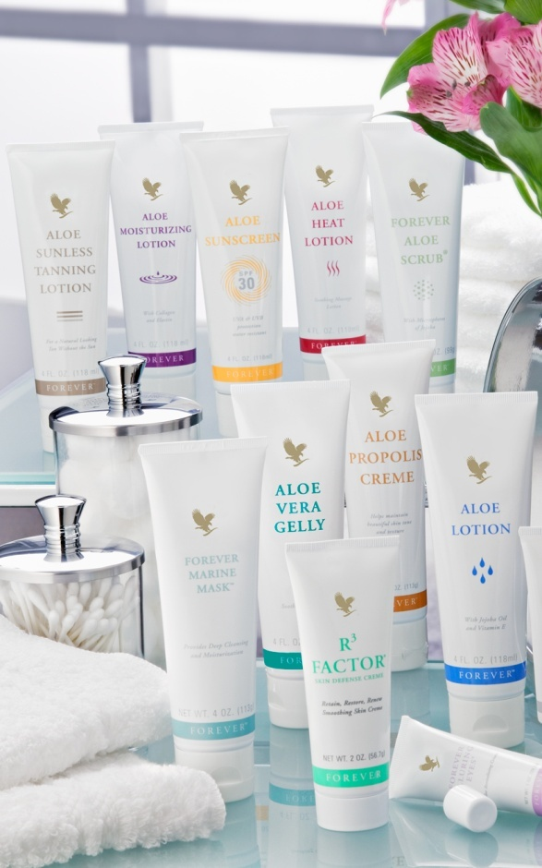
Производите на Форевер
Нега на кожата
Кожата е најголемиот човечки орган, таа го штити телото и ја одржува неговата влажност
Кожата има исклучително важна улога за добриот надворешен изглед и самодоверба
Секојдневната нега на кожата е од првостепено значење за нејзината заштита и регенерација
Нашите козметички производи се создадени да ја заштитуваат кожата од стареење и да ја омекнуваат и подмладуваат

Slide 41
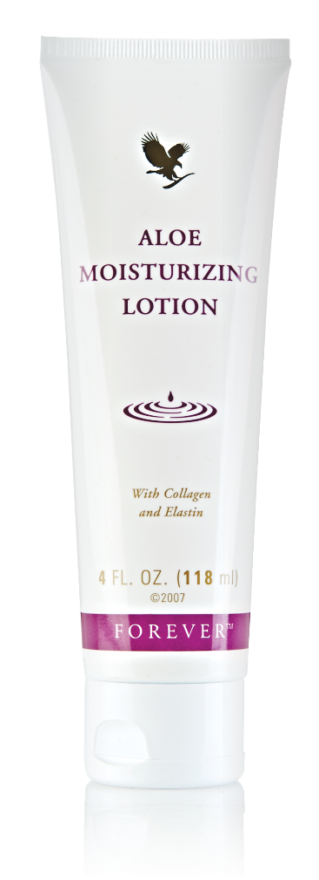
Нега на кожата
Хидратантен алое лосион
Основна состојка – стабилизиран гел од алое вера
Содржи колаген и еластин за мазна, мека и еластична кожа, истовремено го задржува природниот pH-баланс
Ја обновува изгубената влажност
Одличен крем за лице, раце и тело
Богата конзистентност
Не содржи ланолин
Погоден при егзема или псоријаза

Slide 42
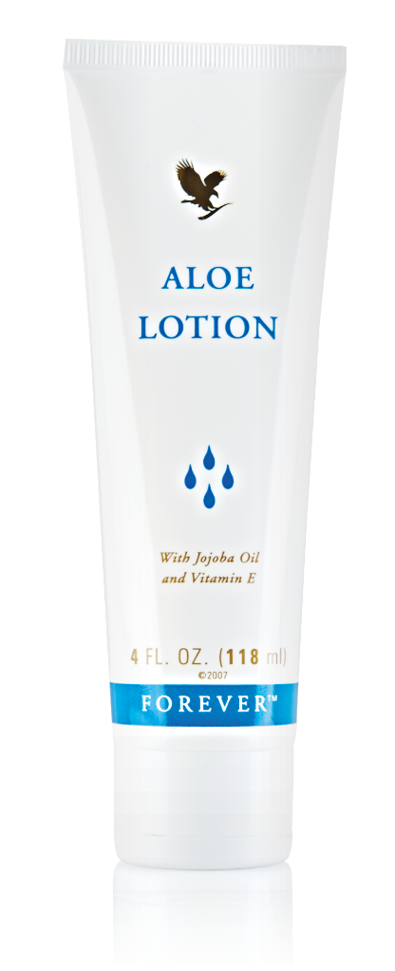
Нега на кожата
Алое лосион
Основна состојка – стабилизиран алое вера гел
Содржи и масло од јојоба, витамин E, колаген и еластин, за мека и хидратирана кожа
Погоден за сува или иритирана кожа
Одличен хидратант за лице, раце и тело
Пофина конзистентност од хидратантниот лосион
Одлично хидратира после сонце
Одлично смирувачко средство
Погоден при егзема или псоријаза

Slide 43
Нега на кожата
Алое прополис крем
Основна состојка – стабилизиран алое вера гел
Уникатна комбинација од алое вера гел и пчелен прополис
Содржи камилица и витамини A и E, признати заради природното смирувачко дејство врз кожата
Придонесува за одржување и зајакнување на структурата на кожата
Има силно смирувачко и хидратантно дејство
Создава заштитна бариера
Погоден при егзема или псоријаза

Slide 44
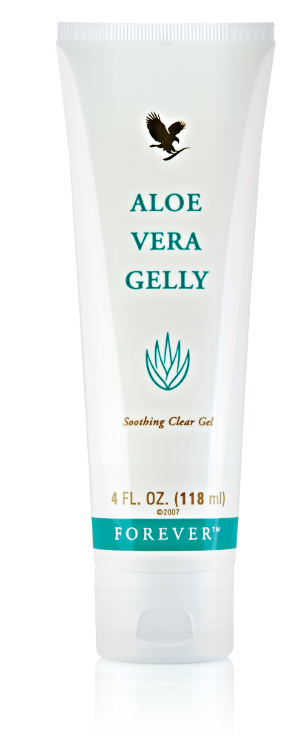
Нега на кожата
Алое вера желе
Идентичен со гелот во внатрешноста на листовите на растението
100% стабилизираниот гел од алое вера ја смирува чувствителната кожа потполно безопасно
Специјално разработен за локална употреба
Прозрачното желе содржи смирувачки и хидратирачки состојки
Лесно се впива во кожата
Ублажува лесни кожни иритации и чувствителна кожа
Погоден при егзема или псоријаза

Slide 45
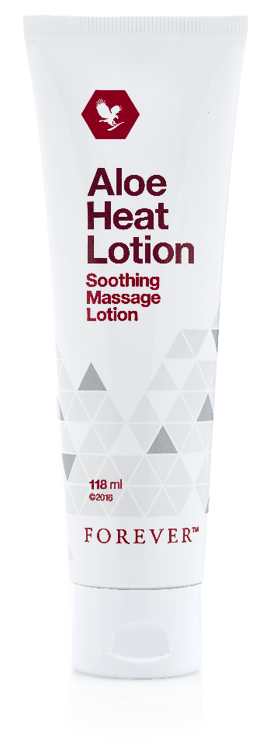
Нега на кожата
Загревачки лосион со алое
Основна состојка е стабилизираниот гел од алое
Продира длабоко, загрева и смирува вкочанети мускули и тетиви
Со балансиран pH, разработен да ја ублажи напрегнатоста и да ги опушти мускулите
Идеален лосион за масажа
Смирува по тешко физичко оптеретување и секаков вид спорт
Погоден за деца и возрасни

Slide 46
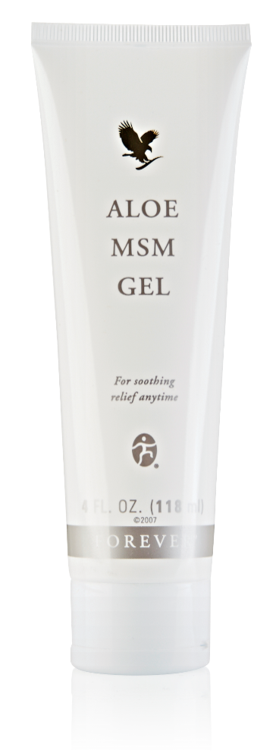
Нега на кожата
Гел со алое вера и МСМ
Основна состојка – стабилизиран алое вера гел
Содржи МСМ и билни екстракти
МСМ е природен извор на органски сулфур – клучна компонента на сврзното ткиво и зглобовите, придонесува за одржување на `рскавицата во добра состојба
Лигнинот е компонента на стабилизираниот гел од алое вера, кој продира длабоко во кожата, пренесувајќи го МСМ до засегнатото ткиво
Олеснува непријатност во зглобовите и мускулите
Идеален за употреба во комбинација со Форевер фридом за подвижни зглобови

Slide 47
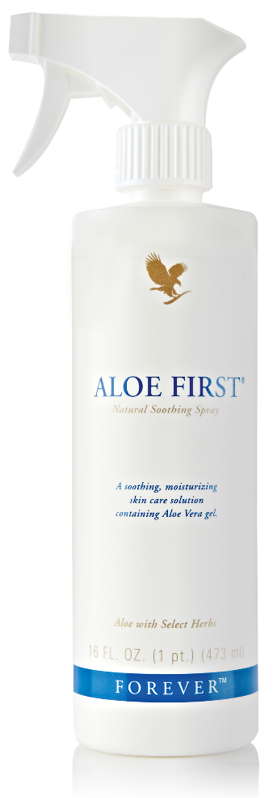
Нега на кожата
Смирувачки спреј со алое
Основна состојка – стабилизиран гел од алое вера, комбиниран со пчелен прополис, алантоин и 11 внимателно одбрани билки
Спреј со балансиран pH и смирувачко дејство дури и кај најчувствителната кожа
Одличен за употреба по изложување на сонце
Ја штити косата од ултравиолетовите зраци и од оштетување од хлор
Погоден и за деца

Slide 48
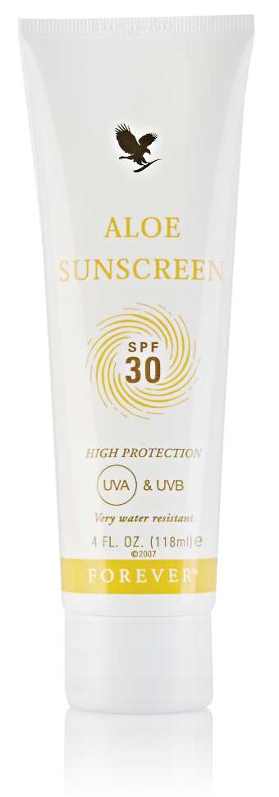
Нега на кожата
Лосион со алое за заштита од сонце
Лосион со заштитен фактор 30, штити од штетното влијание на UVA и UVB зраците
Ја смирува, хидратира и заштитува кожата од изгореници од сонце
Го одржува природниот баланс на влажност во кожата
Нежна, водоотпорна формула која делува дури и по капење во морето или базенот
Одличен за деца
Одличен хидратант за кожа по изложување на сонце, кој ја продолжува трајноста на вашиот тен
Идеален за употреба преку целата година

Slide 49
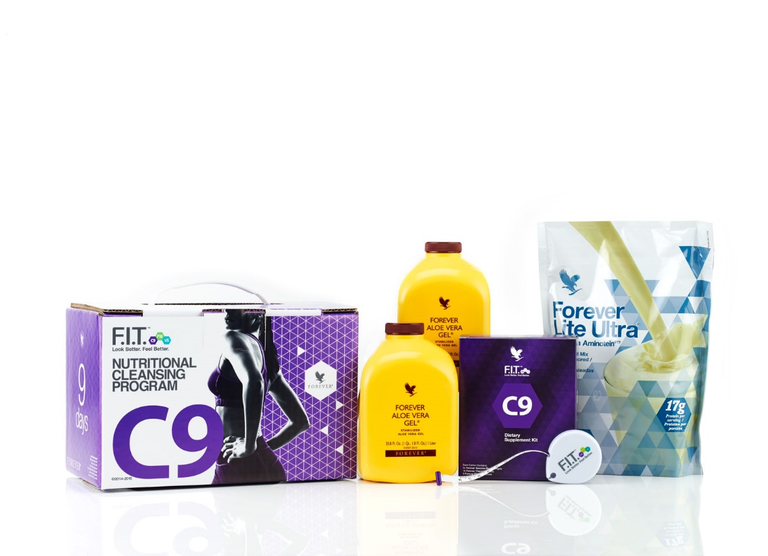
Производите на Форевер Контрола на тежината
Контрола на тежината е еден од најбрзо растечките пазари
Форевер предлага уникатна програма за контрола на тежината – Форевер Ф.И.Т., плус широка гама од додатоци на исхрана за здраво редуцирање на тежината
Повеќе детали за програмите на Форевер ќе најдете на www.foreverliving.com и www.flp.bg

Slide 50
Продажби и грижа за клиентите

Slide 51
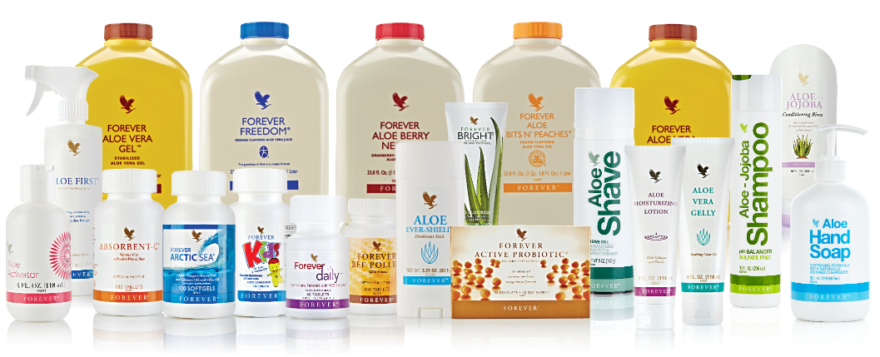
Продажби и грижа за клиентите
Кој правел домашна забава?
Кој делел каталози?
Кој правел презентација?
Кој има повторни порачки?
Кој има 10 или повеќе клиенти?

Slide 52
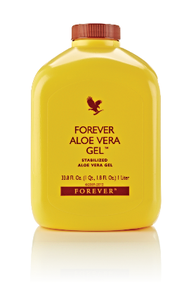
Зошто ги употребуваме
производите?
За да бидеме свој најдобар клиент
За да го подобриме здравјето
За да добиеме верба во производите
За да препорачуваме врз основа на лично искуство
За да реализираме по 4 б.месечно
За да водиме со личен пример

Slide 53
Продажби
Фактите говорат, искуствата продаваат
Бидете свој најдобар клиент
Препорачувајте, не продавајте
Прашајте дали се интересираат за бизнисот

Slide 54
Зошто да продаваме производи?
Гарантира непосреден доход
Обезбедува средства за новиот бизнис
Пари за следни купувања на производи
Можност да пробате нови производи

Slide 55
Зголемете ги приходите
Зголемете го бројот на клиентите и нивните просечни порачки
Број на клиенти | Просечни порачки | б. (прибл.) | Заработка (прибл.)
10 | 35 евра 45 евра | 1.5 2 | 100 евра 140 евра
20 | 35 евра 45 евра | 3 4 | 200 евра 240 евра
30 | 35 евра 45 евра | 4.5 6 | 300 евра 420 евра

Slide 56
Пример на заработка од продажба на производи
 | Гел од алое вера | Паста за заби | Шампон од алое и јојоба | Алое дезодоранс | Течен сапун
Новус клиент | 3,81 евра | 1,17 евра | 3,06 евра | 1,10 евра | 2,31 евра
Асистент Супервизор | 8,91 евра | 2,74 евра | 7,14 евра | 2,56 евра | 5,38 евра
Супервизор | 9,67 евра | 2,97 евра | 7,75 евра | 2,78 евра | 5,84 евра
Асистент Менаџер | 10,94 евра | 3,36 евра | 8,78 евра | 3,13 евра | 6,61 евра
Менаџер | 12,21 евра | 3,76 евра | 9,80 евра | 3,51 евра | 7,37 евра

Slide 57
Заработка од пример на порачки на клиенти
Пример на порачка од клиент
20 клиенти
Алое вера гел | 2 на месец
Паста за заби | 1 на месец
Дезодоранс | 1 на 2 месеци
Шампон | 1 на 2 месеци
Течен сапун | 1 на месец
Асистент Супервизор | 550 евра | 6,7 б.
Супервизор | 590,50 евра
Асистент Менаџер | 657 евра
Менаџер | 723,50 евра

Slide 58
Како продаваме производи?
Презентации на производи
Делење на флаери
Изложби и настани
Домашни забави
Подароци (Божиќни, роденденски, за имендени и др.)
Препораки
СПОДЕЛУВАЈТЕ, зборувајте со луѓето!

Slide 59
Како продаваме производи?
1. Список на гостите
2. Обезбедување на просторија
3. Припрема на покани и други печатени материјали
4. Усна + писмена покана и молба да доведат гости
5. Контакт со гостите
24 часа пред настанот за потврда
6. Освежете го знаењето за производите
7. Спроведување на настанот
Презентации на производи
(планирање)

Slide 60
Како продаваме производи?
Презентации
на производи
(спроведување)
1. Декорирање на просторијата (плакати, банери и др.)
2. Приготвување на чај и мала закуска
3. Пречекување на гостите
4. Презентација на производите
5. Неколку збора за можностите за бизнис
6. Примање на порачки од гостите
7. Последователен контакт со сите гости на настанот

Slide 61
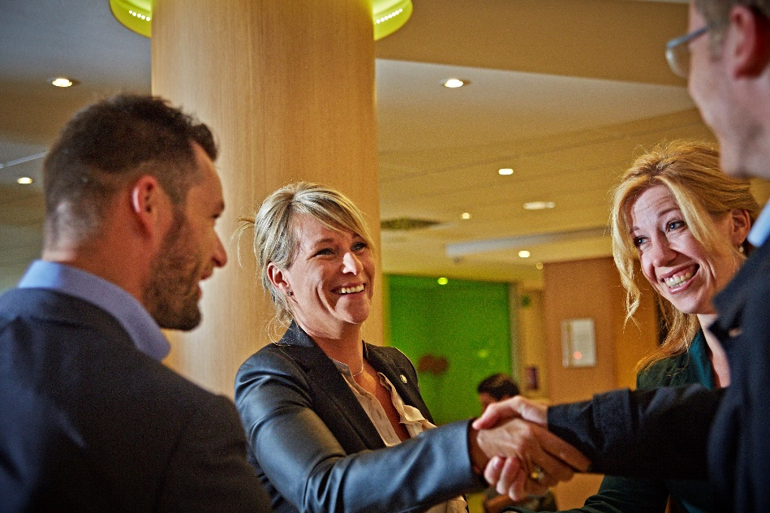
Зошто да спонзорираме?
Спонзорирањето е душата на вашиот бизнис
Градите мрежа и растете во маркетинг планот
Постојаното спонзорирање ви помага да ги зголемите приходите
Ви помага да заработите дополнителни стимули
Им помагате на другите да градат сопствен бизнис и да ги исполнат своите мечти
За да ја градите вашата иднина!

Slide 62
Како спонзорираме?
Список на луѓето кои ги познаваме
Презентации и настани
Остварување на контакти и средби
Прашалници
Визит картички
Состаноци на мрежата

Slide 63
Зошто 4 б. секој месец?
Нашиот бизнис модел значи дека многу луѓе прават по малку
По колку „малку“ правиме сите? Најмалку по 4 б.
Квалификација за бонус од група
Основен градбен елемент на вашиот бизнис
4 б.
4 б.
4 б.
4 б.
4 б.
4 б.
4 б.
4 б.
4 б.
4 б.
4 б.

Slide 64
Проширете го размислувањето
Претставете си дека во мрежата имате 20 луѓе кои реализираат по 4 б. месечно. Тоа значи дека би биле на ниво Менаџер со месечен приход над 1250 евра од бонуси и продажби.
4 б.
4 б.
4 б.
4 б.
4 б.
4 б.
4 б.
4 б.
4 б.
4 б.
4 б.

Slide 65
Грижа за клиентите. Зошто?
Обезбедува повторливи продажби
Можност да ве препорачаат на нивните блиски
Ви помага да им ги предложите максималните предности на вашите клиенти
Придонесува за поголема заработка од продажбите
Создава лојални клиенти

Slide 66
Грижа за клиенти
1. Идентификувајте ги потребите на клиентот
2. Препорачајте ги најсоодветните производи и раскажете како ќе му помогнат
3. Земете ја порачката
4. Доставете ја порачката
5. Контакт по 48 ч. кај нов клиент или производ
6. Освежете ги забелешките за клиентот
7. Нов последователен контакт – дали е задоволен клиентот
8. Поводите за контакт се исцрпени (враќање на 1)

Slide 67
Алатки за бизнис
Прирачник за производи и каталог
Флаери
Онлајн обуки на www.flp.bg и www.foreverliving.com
Личен профил на www.foreverliving.com
ФЛП360 – вашата онлајн бизнис канцеларија
Картотека со клиенти
Визитки, мостри, бонус карти

